Slide 1
Cassiano Peres
Introdução ao Desenvolvimento Serverless na AWS
Analista e desenvolvedor de sistemas

Slide 2
Mais sobre mim
Graduado em TADS (UTFPR)
Pós-graduando em Defesa Cibernética (UNICIV)
CTO - Arabyka e Brexbit
Apaixonado pela liberdade e descentralização
GitHub: cassianobrexbit
LinkedIn: peres-cassiano

Slide 3
Objetivo do curso
Neste curso vamos explorar o desenvolvimento de aplicações sem servidores utilizando a infraestrutura de nuvem da AWS, conhecer suas características e aplicações.

Slide 4
Percurso
Aula 1
O que é serverless?
Aula 2
Backend serverless com AWS Lambda
Aula 3
NoSQL na Amazon com DynamoDB

Slide 5
Percurso
Aula 4
Trabalhando com arquivos no Amazon S3
Aula 5
Criando API REST com Amazon API Gateway
Aula 6
Construindo nossa aplicação serverless

Slide 6
Percurso
Aula 7
Revisão

Slide 7


Aula 1
O que é serverless?
// Introdução ao Desenvolvimento Serverless na AWS

Slide 8
Objetivos
Entender o que é desenvolvimento serverless
Explorar as diferenças entre aplicações serverless e com servidor
Explorar os recursos serverless da AWS

Slide 9

O que é serverless?
Serverless computing, ou apenas serverless (sem servidor) é um modelo de execução onde o provedor de nuvem é responsável pela provisão dos recursos para a execução do código, os alocando de forma dinâmica e cobrando apenas pelo seu uso.

Slide 10

O que é serverless?
O código é executado em containers sem estado acionados por eventos (requisições HTTP, eventos de banco de dados, serviços de filas, alertas, uploads de arquivos, etc).

Slide 11
O que é serverless?
O código é enviado para a nuvem na forma de funções - Function-as-a-Service, com os seu componentes principais sendo:
Eventos: desencadeia a execução da função é considerado como um evento (upload de arquivo)
Funções: são uma unidade independente de implantação (processamento de arquivos)
Recursos: componentes usados ​​pela função são definidos como recursos (banco de dados, repositório de arquivos).

Slide 12
Conceitos importantes
Microservices: a aplicação deve ser arquitetada na forma de funções desacopladas.
Stateless functions: os containers são destruídos após a execução da função, não armazenando seu estado.
Cold Starts: latência para responder a um evento quando ativado sob demanda.

Slide 13
Aula 1 . Etapa 2
Serverless X
Server Computing
// Introdução ao desenvolvimento serverless na AWS

Slide 14
Diferenças entre server e serverless
A computação serverless permite que os desenvolvedores adquiram serviços de back-end em uma base flexível de "pagamento conforme o uso", pagando apenas pelos serviços utilizados.

Slide 15
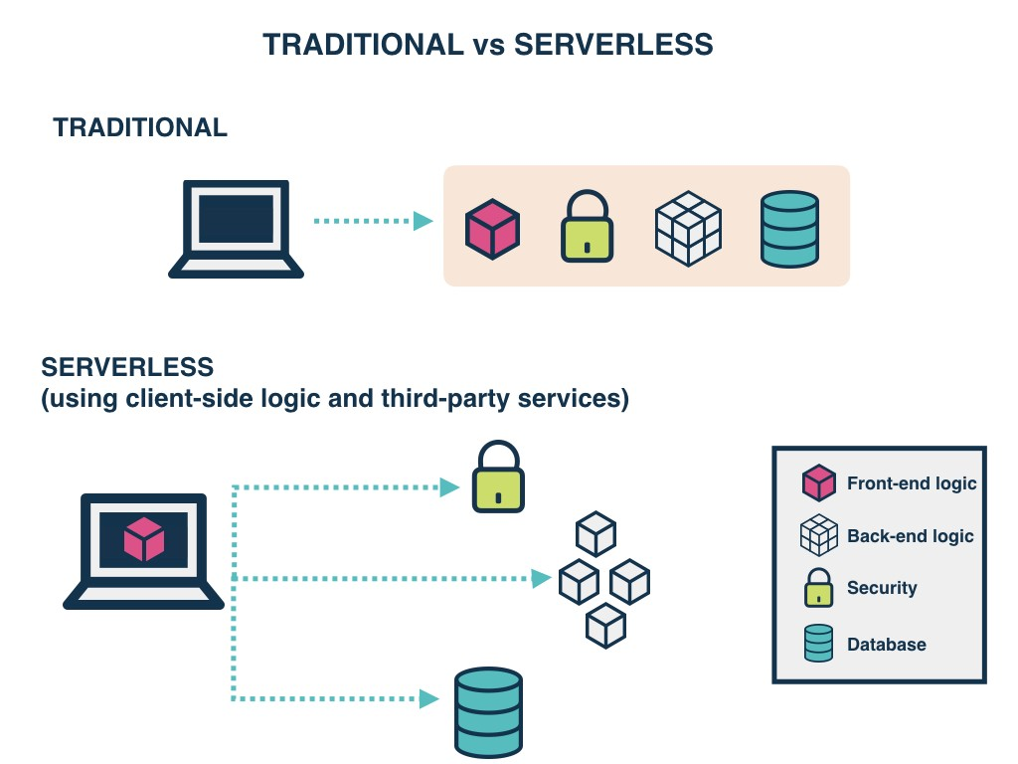
Diferenças entre server e serverless

Slide 16
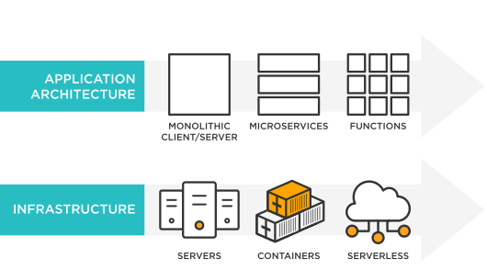
Diferenças entre server e serverless

Slide 17
Benefícios da computação serverless
Fácil configuração
Foco na lógica
Custos gerenciáveis
Segurança
Sem custos com tempo idle nos servidores
Auto-escalável, evitando desperdícios e gargalos

Slide 18
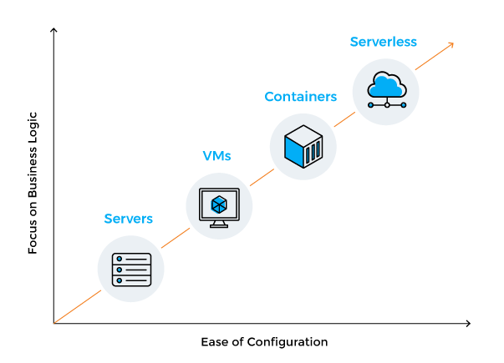
Benefícios da computação serverless

Slide 19
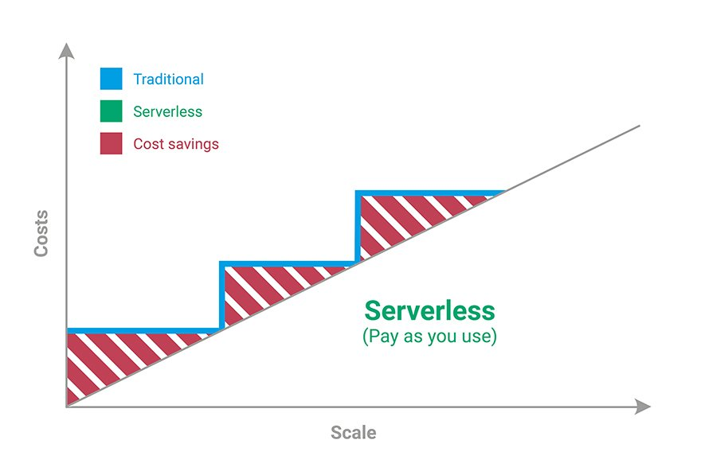
Benefícios da computação serverless

Slide 20
Observações sobre computação serverless
Dependência das regras do provedor de nuvem
Tarefas longas são muito caras
Latência (Cold starts)
Aumento da complexidade

Slide 21
Aula 1 . Etapa 3
Recursos serverless na AWS
// Introdução ao desenvolvimento serverless na AWS

Slide 22
Serverless na AWS
A AWS oferece tecnologias para executar código, gerenciar dados e integrar aplicações, sem a necessidade de gerenciar servidores, com escalabilidade automática, alta disponibilidade integrada e faturamento pago por utilização agilizando e otimizando custos.

Slide 23








Serviços serverless na AWS
Computação
AWS Lambda AWS Fargate
Integração de aplicações
Amazon EventBridge AWS Step Functions Amazon SQS
Amazon SNS Amazon API Gateway AWS AppSync

Slide 24



Serviços serverless na AWS
Armazenamento de dados
Amazon S3 Amazon DynamoDB
Amazon Aurora Serverless

Slide 25
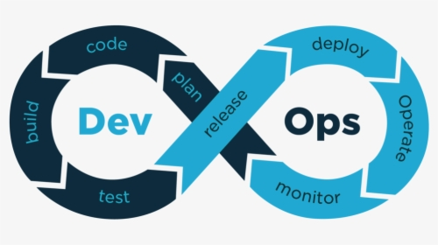
Serverless na AWS
Possui ferramentas contendo estruturas de trabalho, CI/CD, monitoramento, registros e diagnósticos, autoria e desenvolvimento, facilmente integrável com ferramentas e recursos focados em gerenciamento de código e DevOps.

Slide 26
Aula 2
Backend serverless com AWS Lambda
// Introdução ao desenvolvimento serverless na AWS

Slide 27
Objetivos
Entender o que é o AWS Lambda
Criar nossa primeira função Lambda

Slide 28
O que é AWS Lambda?
Serviço gerenciado pela AWS que permite a execução de código sem a necessidade da provisão e gerenciamento de servidores.

Slide 29
O que é AWS Lambda?
Possui suporte a diversas linguagens de programação (Python, Java, C#, Go, Ruby)
Métricas e logs rastreáveis pelo AWS Cloudwatch
É pago apenas pelo tempo de processamento
Escalabilidade contínua.

Slide 30
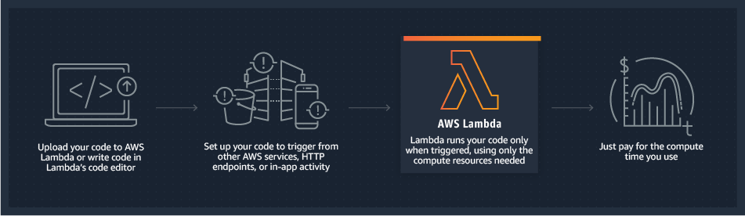
Como funciona o AWS Lambda?

Slide 31
Integração com serviços AWS
REST APIs
Processamento de dados
Mensageria
Orquestração
Detecção de alterações

Slide 32
Outros recursos do AWS Lambda
Lambda Edge: deploy em múltiplas regiões AZ
Destinations: integração com outros serviços AWS
Layers: importar bibliotecas externas
Simultaneidade provisionada: menor latência e alta disponibilidade.

Slide 33
Custos do AWS Lambda
É cobrado a cada 100 ms de execução de código e pelo número de vezes que o código é acionado.
A cobrança começa a partir da execução até retornar ou encerrar.
O preço depende da quantidade de memória alocada.
Nível gratuito: 400.000 segundos de execução com 1GB de memória alocado por mês.

Slide 34
Aula 2 . Etapa 2
Criando a primeira função Lambda
// Introdução ao desenvolvimento serverless na AWS

Slide 35
Criando uma função Lambda pelo AWS Console
Nesta atividade prática vamos:
Acessar o console do AWS Lambda
Criar uma função Lambda
Testar a função criada
Verificar logs e resultados

Slide 36
Aula 2 . Etapa 3
Adicionando layers a uma função Lambda
// Introdução ao desenvolvimento serverless na AWS

Slide 37
Layers em uma função Lambda
Nesta atividade prática vamos:
Criar um layer para uma função lambda
Importar para o nosso código
Testar a função criada
Verificar logs e resultados

Slide 38
Aula 3
NoSQL na Amazon com DynamoDB
// Introdução ao desenvolvimento serverless na AWS

Slide 39
Objetivos
O que é NoSQL?
Conhecendo o Amazon DynamoDB
Criando nossa primeira tabela no Amazon DynamoDB

Slide 40
O que é NoSQL?
Bancos de dados NoSQL (Not only SQL) são criados para modelos de dados específicos e têm esquemas flexíveis para a criação de aplicativos modernos. Os bancos de dados NoSQL possuem facilidade de desenvolvimento, funcionalidade e performance em escala e podem ser estruturados ou não.

Slide 41
O que é NoSQL?
Em um banco de dados relacional os registros são normalizados em tabelas separadas, com relacionamentos definidos por chaves primárias e estrangeiras
Em um banco de dados não relacional utilizando normalmente esquemas de pares chave/valor, grafos, família de colunas e documentos.

Slide 42
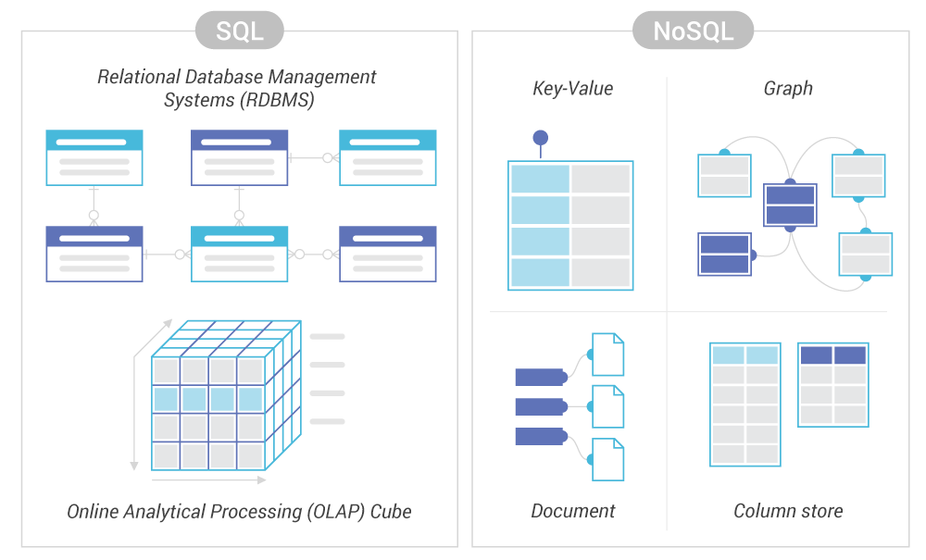
NoSQL vs SQL databases

Slide 43
Por que utilizar NoSQL?
Flexibilidade: os bancos de dados NoSQL fornecem esquemas flexíveis que permitem um desenvolvimento mais rápido e iterativo.
Escalabilidade: escalados horizontalmente com clusters distribuídos de hardware, em vez de escalá-los verticalmente adicionando servidores caros e robustos.

Slide 44
Por que utilizar NoSQL?
Alta performance: otimizado para modelos de dados específicos e padrões de acesso com maior performance do que bancos de dados relacionais.
Altamente funcional: os bancos de dados NoSQL fornecem APIs e tipos de dados altamente funcionais criados especificamente para cada um de seus modelos de dados.

Slide 45
Observações sobre NoSQL
Falta de padrões: tecnologia e comunidade novas, atualizações constantes e documentação não tão completa.
Falta de ferramentas de relatórios: não possui a quantidade de ferramentas de relatórios, análises de desempenho, testes como os RDBs.

Slide 46
Aula 3 . Etapa 2
O que é o Amazon DynamoDB?
// Introdução ao desenvolvimento serverless na AWS

Slide 47
Conhecendo o Amazon DynamoDB
Banco de dados de chave-valor NoSQL
Sem servidor e totalmente gerenciado
Executar aplicações de alta performance em qualquer escala
Replicação multiregional automatizada
Armazenamento em cache na memória e ferramentas de exportação de dados.

Slide 48
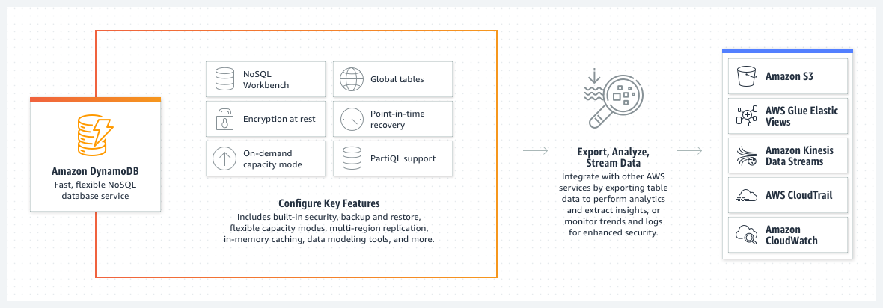
Conhecendo o Amazon DynamoDB

Slide 49
Arquitetura do Amazon DynamoDB
Possui dois modos de capacidade para cada tabela: sob demanda e provisionada.
Para tabelas no modo sob demanda, se adapta de forma instantânea às cargas de trabalho.
Auto escalável com dimensionamento automático da taxa de transferência.
Rastreamento de alterações com triggers

Slide 50
Estrutura do Amazon DynamoDB
Tabelas: único atributo obrigatório é a Partition Key, semelhante a chave primária de um banco relacional, com a opção de utilização de uma Sort Key, que permite o retorno maior e mais rápido dos dados ordenados e queries.

Slide 51
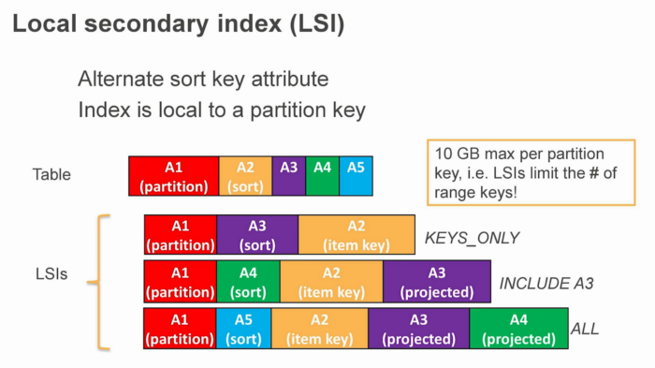
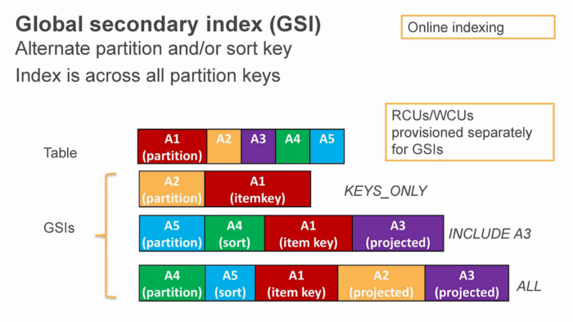
Estrutura do Amazon DynamoDB
Indexes:
Local Secondary Index (LSIs)
Global Secondary Index (GSI)

Slide 52
Aula 3 . Etapa 3
Criando a primeira tabela no DynamoDB
// Introdução ao desenvolvimento serverless na AWS

Slide 53
Criando uma tabela no DynamoDB pelo AWS Console
Nesta atividade prática vamos:
Acessar o console do DynamoDB
Criar uma tabela
Inserir itens
Consultar itens

Slide 54
Aula 4
Trabalhando com arquivos no Amazon S3
// Introdução ao desenvolvimento serverless na AWS

Slide 55
Objetivos
Entender o Amazon S3
Criar o primeiro bucket no S3
Realizar upload e acesso de arquivos em um bucket no S3

Slide 56
O que é o Amazon S3?
O Amazon Simple Storage Service (Amazon S3) é um serviço de armazenamento de objetos que oferece escalabilidade, disponibilidade de dados, segurança e performance.

Slide 57
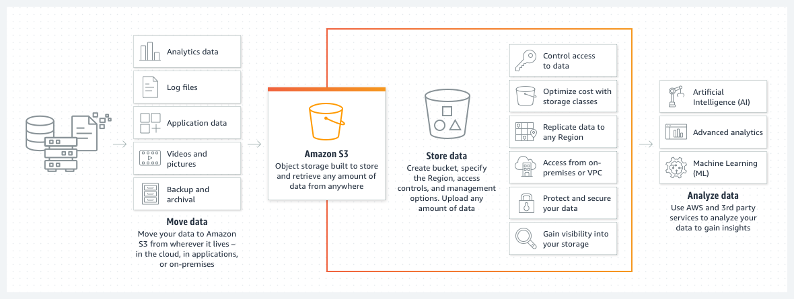
O que é o Amazon S3?

Slide 58
Recursos do Amazon S3
Criação de buckets
Armazenamento de dados e arquivos
Download de dados e arquivos
Criação de permissões
Interface simples e padrão

Slide 59
Classes de armazenamento no Amazon S3
S3 Standard
S3 Intelligent-Tiering
S3 Standard-Infrequent Access (S3 Standard-IA)
S3 One Zone-Infrequent Access (S3 One Zone-IA)
Amazon S3 Glacier (S3 Glacier)
Amazon S3 Glacier Deep Archive (S3 Glacier Deep Archive)
S3 Outposts.

Slide 60
Preços Amazon S3
5 GB de armazenamento padrão do Amazon S3 na classe de armazenamento S3 Standard, 20.000 solicitações GET, 2.000 solicitações PUT, COPY, POST ou LIST e 15 GB de transferência de dados nos primeiros 12 meses.

Slide 61
Aula 4 . Etapa 2
Criando um bucket no Amazon S3
// Introdução ao desenvolvimento serverless na AWS

Slide 62
Criar um bucket e gerenciar arquivos no Amazon S3
Nesta atividade prática vamos:
Criar um bucket
Realizar o upload de arquivos
Realizar tarefas de gerenciamento de arquivos em um bucket do S3

Slide 63
Aula 5
Criando API REST com o Amazon API Gateway
// Introdução ao desenvolvimento serverless na AWS

Slide 64
Objetivos
Entender o que são APIs
Conhecer o Amazon API Gateway
Criar a nossa primeira API REST

Slide 65
O que é uma API?
Uma API permite a interação entre serviços sem precisar saber como eles foram implementados, simplificando o desenvolvimento e a integração entre aplicações.
Podem ser vistas como contratos, com a documentação que representa o acordo entre as partes interessadas.

Slide 66
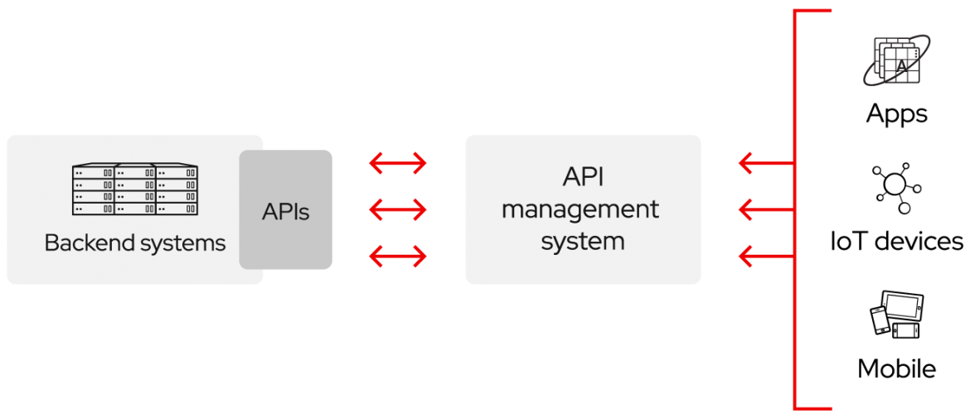
O que é uma API?

Slide 67
Tipos de APIs
API privada: é utilizada internamente dentro da organização.
API de parceiros: é compartilhada com parceiros de negócios específicos.
Api pública: é disponibilizada para terceiros, que podem desenvolver aplicações que interagem enviando ou recebendo dados.

Slide 68
Aula 5 . Etapa 2
Conhecendo o Amazon API Gateway
// Introdução ao desenvolvimento serverless na AWS

Slide 69
O que é o Amazon API Gateway?
Serviço para criação, publicação, manutenção, monitoramento e proteção de APIs REST e WebSocket em qualquer escala, permitindo que as APIs acessem outros recursos e dados da AWS

Slide 70
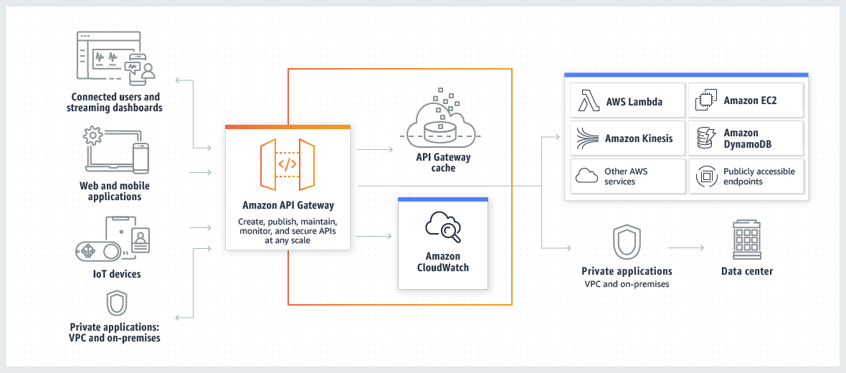
O que é o Amazon API Gateway?

Slide 71
Benefícios do Amazon API Gateway
Métricas: permite definir planos para restrições de acesso, definições de cotas, chaves de API e mensurar o tráfego.
Segurança: permite o controle de acesso por meio de autorizadores
Resiliência: suporta picos de acesso com gerenciamento de tráfego.
Monitoramento: gerenciamento de logs

Slide 72
Amazon API Gateway: Tipos
HTTP: otimizadas para criar APIs que são proxy para funções do AWS Lambda ou back-ends HTTP, e ideais para cargas de trabalho sem servidor.
REST: oferecem recursos de gerenciamento de API, como planos de uso, chaves de API e APIs de publicação e monetização.
WebSockets: mantêm uma conexão persistente entre clientes conectados para permitir a comunicação de mensagens em tempo real

Slide 73
Aula 5 . Etapa 3
Criando uma API REST
// Introdução ao desenvolvimento serverless na AWS

Slide 74
Criando uma API REST
Nesta atividade prática vamos:
Criar uma API Rest no console
Configurar métodos
Conectar com o backend Lambda
Testar a execução

Slide 75
Aula 6
Construindo nossa aplicação serverless
// Introdução ao desenvolvimento serverless na AWS

Slide 76
Objetivos
Criar uma aplicação com as tecnologias que estudamos
Testar e verificar resultados

Slide 77
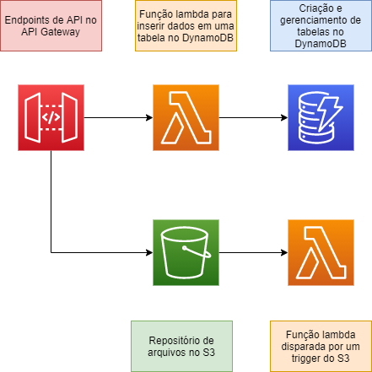
Arquitetura da aplicação

Slide 78
Aula 7
Revisão
// Introdução ao desenvolvimento serverless na AWS

Slide 79
Objetivos
Relembrar o que estudamos neste curso
Próximos passos

Slide 80
Aula 7. Etapa 2
O que estudamos
// Introdução ao desenvolvimento serverless na AWS

Slide 81
Temas abordados
Neste curso abordamos serviços que nos permitem criar aplicações web sem servidores de forma prática, escalável e facilmente gerenciável.

Slide 82
Aula 7. Etapa 3
Próximos passos
// Introdução ao desenvolvimento serverless na AWS

Slide 83
Como evoluir a partir deste curso?
Agora você poderá explorar de forma mais profunda os serviços estudados e desenvolver novas arquiteturas de aplicações.

Slide 84
Para saber mais
A AWS disponibiliza uma ampla gama de documentações que podem ser acessadas para maior conhecimento das ferramentas disponíveis.

Slide 85

Dúvidas durante o curso?
> Fórum do curso
> Comunidade online (Discord)

